Slide 1
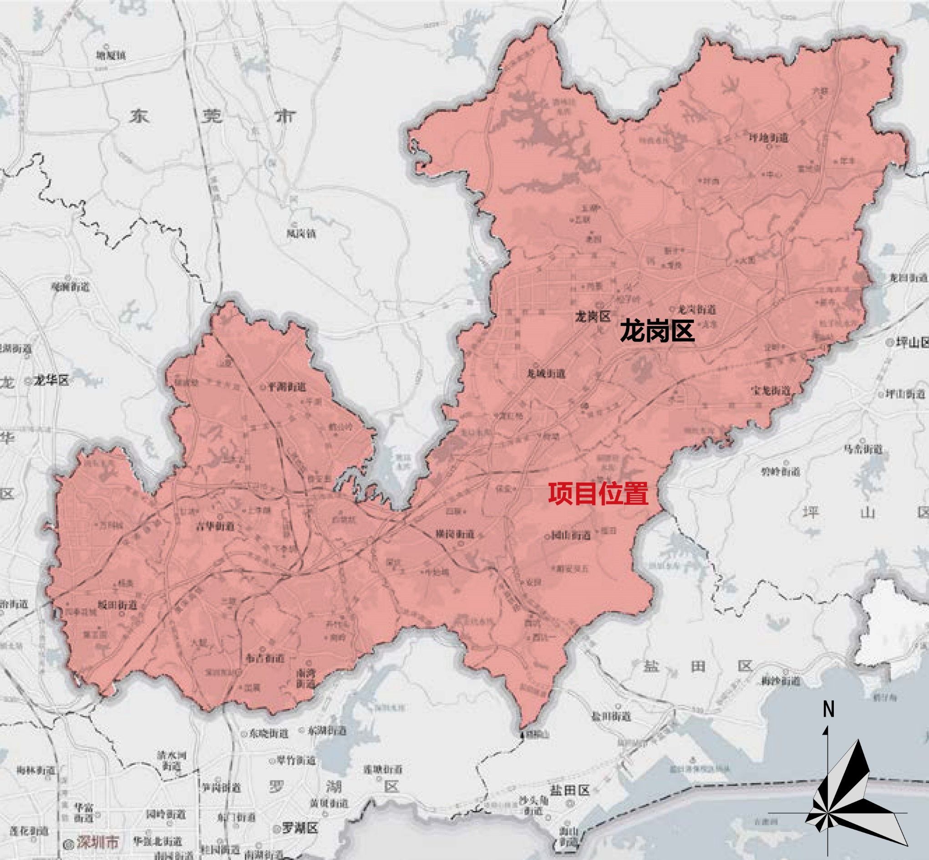
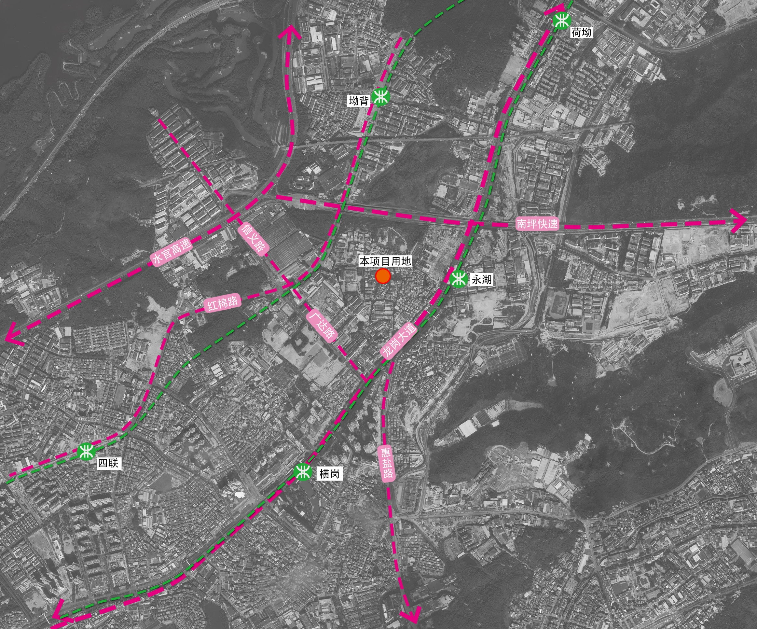
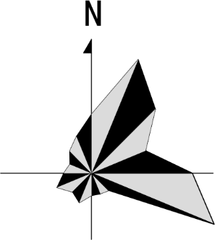
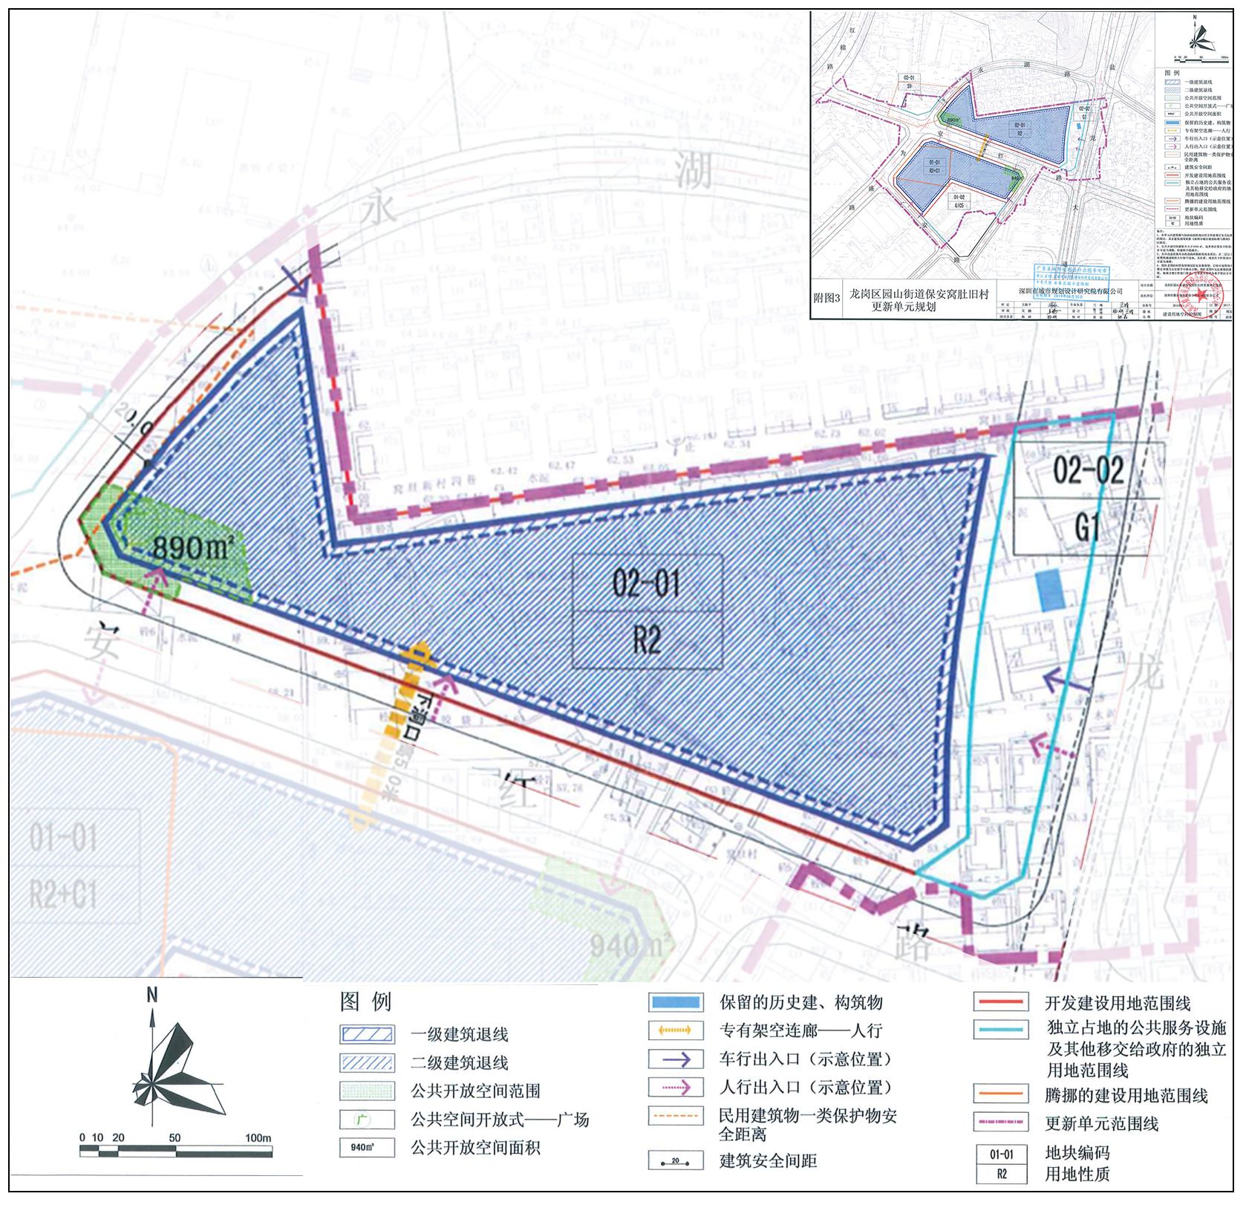
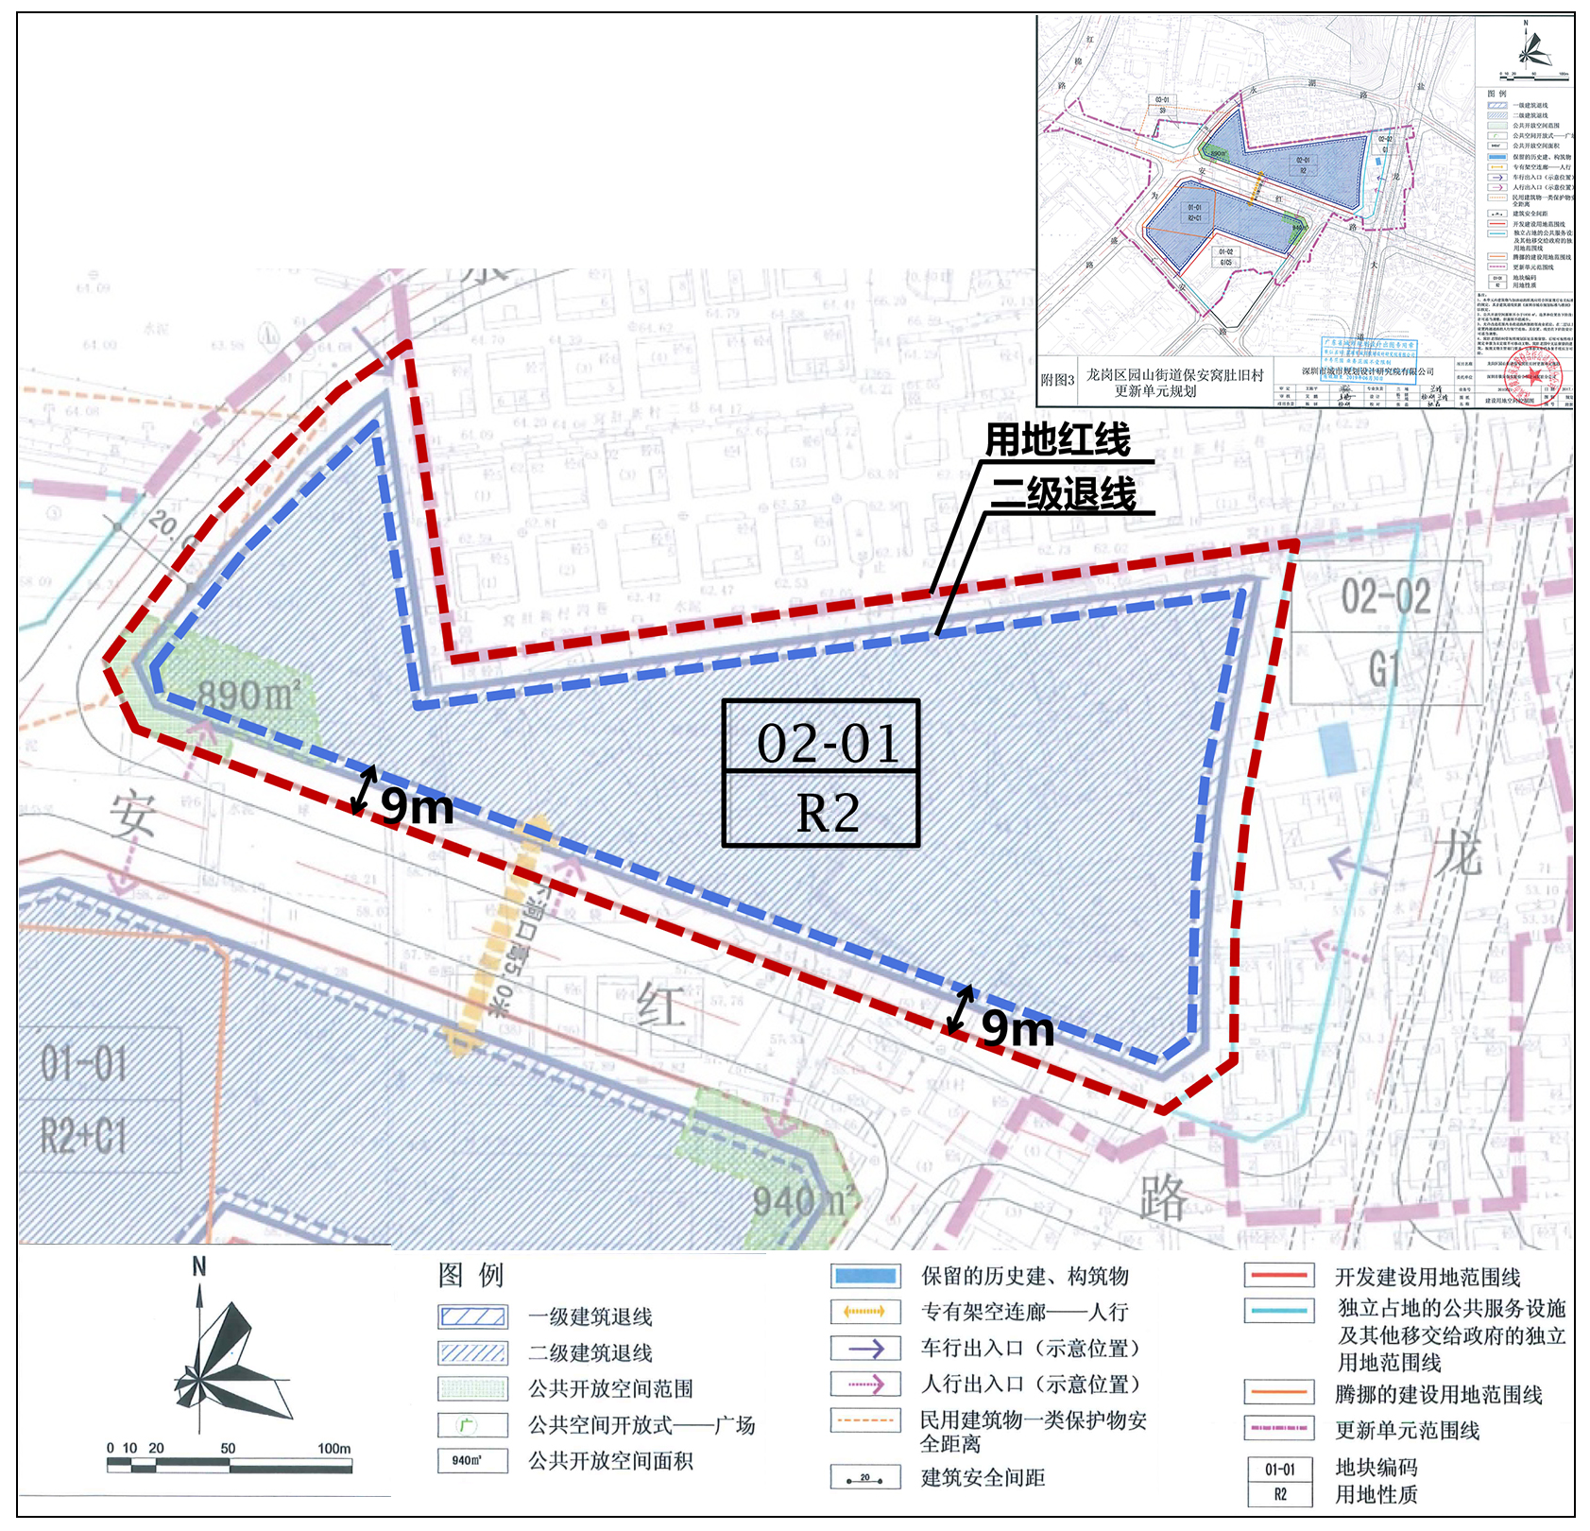
关于在用地规划许可阶段修改龙岗区园山街道保安窝肚旧村更新单元02-01地块建筑二级退线要求的公示
项目区域位置
街道区域位置
龙岗区园山街道保安窝肚旧村城市更新单元位于龙岗区园山街道保安窝肚旧村，横岗中心地区北侧，东至龙岗大道，南至广安路，紧邻窝肚村和盐龙大道（规划中）。园山街道保安窝肚旧村城市更新单元于2017年6月取得深圳市龙岗区城市更新局关于批准《龙岗区园山街道保安窝肚旧村城市更新单元规划》的通知。深圳市巨源恒名房地产开发有限公司来文申请办理核发龙岗区园山街道保安窝肚旧村城市更新单元02-01地块建设用地规划许可证，我局已受理其申请。现拟在用地规划许可阶段对02-01地块临安红路建筑二级退线要求进行修改。根据《中华人民共和国城乡规划法》、《深圳市拆除重建类城市更新单元规划审批规定》等规定，现将修改事项予以公示。
一、公示内容
（一）关于02-01地块建筑二级退线的修改
02-01地块临安红路建筑二级退线距离核定为9米。
二、公示地点
(一)现场展示
1.深圳市龙岗区城市更新和土地整备局
地址：深圳市龙岗区龙城街道龙飞大道983号黄阁坑股份大厦
2.深圳市龙岗区园山街道办事处
地址：深圳市龙岗区新园路1号园山街道二办
3.项目现场
地址：深圳市龙岗区园山街道保安窝肚旧村
（二）网上展示
龙岗政府在线（龙岗区城市更新和土地整备局）网站
网址：http://www.lg.gov.cn/bmzz/csgxj/
（三）平面媒体展示
深圳商报
三、公示时间
为期10个自然日，自2023年3月14日起至2023年3月23日止。
四、意见反馈
（一）公示期间对修改内容有任何意见或建议需书面反馈，截止日期为2023年3月23日（如邮寄，以邮戳日期为准）；
（二）个人反馈的，需附个人地址、身份证复印件、联系方式；
（三）多人共同反馈的，需附每个反馈人的身份证复印件、地址和委托代理人的身份证复印件、地址及联系方式；
（四）单位反馈的，需附单位法人、委托代理人的身份证复印件、地址及联系方式。
五、联系方式
深圳市龙岗区城市更新和土地整备局
地址：深圳市龙岗区龙城街道龙飞大道983号黄阁坑股份大厦，
联系人：陈工，联系电话：0755-28948317。
六、版本声明
本次公示的修改仅为草案，最终成果以政府批件为准。热忱欢迎广大市民和社会各界人士踊跃参与，并提出意见或建议。
特此公示。
深圳市龙岗区城市更新和土地整备局
2023年3月14日
区域位置图
建设用地空间控制图-修改前
建设用地空间控制图-修改后
备注：1、本单元内建筑物与加油站的距离应符合国家现行有关标准的规定，其余
建筑退线依据《深圳市城市规划标准与准则》予以核定。
备注：1、本单元内建筑物与加油站的距离应符合国家现行有关标准的规定，02-01地
块临安红路建筑二级退线距离核定为9米，单元内其余建筑退线依据《深圳市城市规
划标准与准则》予以核定。

